Slide 1
Az USA kialakulása és nagyhatalommá válása

Slide 2
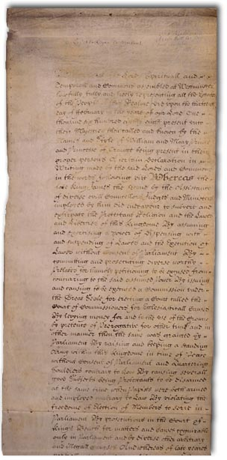
Előzményei:
1689-ben kiadták a Jogok Nyilatkozatát
Anglia gyarmatainak lakosai nem részesülnek ezekben a jogokban és ha valaki egy gyarmatra költözött, az elvesztette eme jogait
a gyarmatok függésben voltak Angliától (adófizetés)

Slide 3
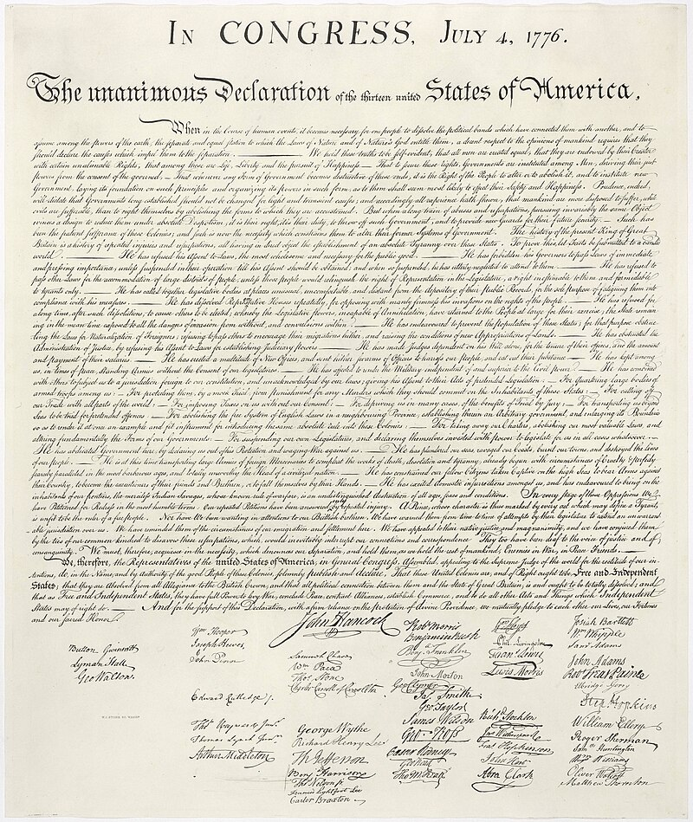
Az amerikai függetlenségi háború
Anglia vámot vetett ki a helyi termékekre a gyarmatokon
-> a lakosok bojkottálták Bostonban a teaszállítmányt -> 1773-ban a Bostoni teadélután
1774-ben összeült az első kongresszus és 13 gyarmat szövetségre lépett
1776 július 4-én kiadták a Függetlenségi Nyilatkozatot (Thomas Jefferson)
1777-81 között lezajló függetlenségi háborúban a gyarmatok francia segítséggel győznek
Függetlenségi Nyilatkozat

Slide 4
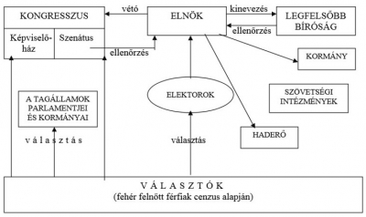
Az amerikai függetlenségi háború
1781-ben megszületik a Konföderáció
-> 1783-ban megszületett az Amerikai Egyesült Államok (USA)
első elnöke George Washington lett
Ugyanebben az évben megszületett a szenátus (törvényhozó hatalom) és a kongresszus (végrehajtó hatalom) (+bíróság)
1819-ben megszületik a Monroe-elv ami kimondja, hogy „Európa ne szóljon bele Amerika ügyeibe, mert Amerika az amerikaiaké”
Hatalmi ágak elosztása

Slide 5
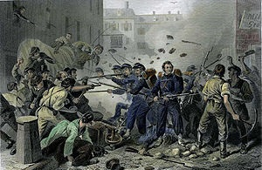
Az USA polgárháborúja
1860-ban Abraham Lincoln elnökké választása -> rabszolgaság felszámolása
1861-ben kirobban a polgárháború
1862-ban kiadták a Telepítési törvényt
kimondta, hogy az a rabszolga aki csatlakozik az északiakhoz, az 113 hold földet és szabadságot kap
-> a mérleg az északiak javára billent és 1865-ben az ő győzelmükkel ért véget a polgárháború
a Ku Klux Klán létrejötte, aminek tagja vállalták, hogy mesterségesen fenntartják a fehérek és feketék közötti ellentétet

Slide 6
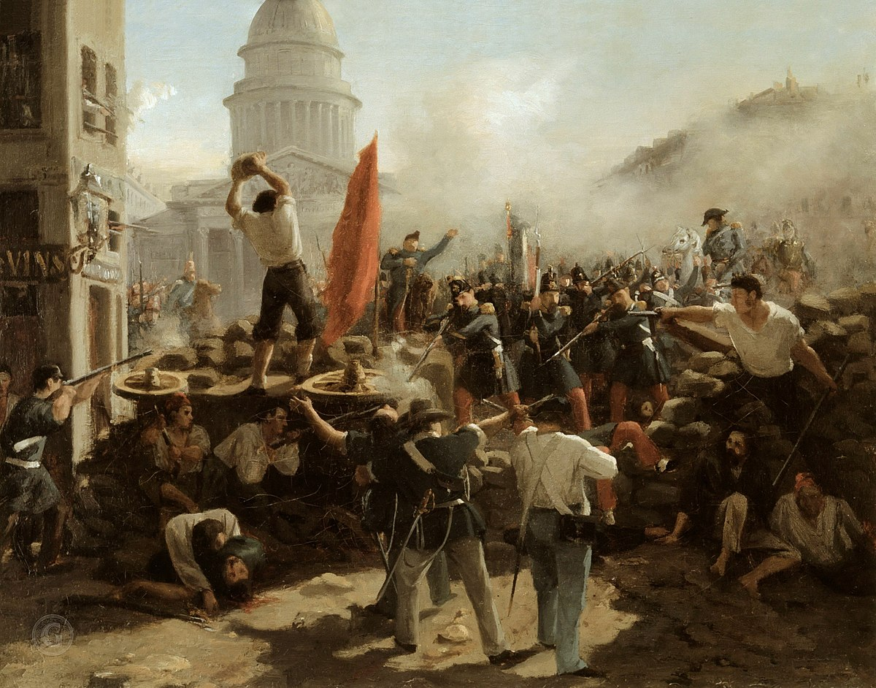
Az USA polgárháborúja
1848-as Népek Tavaszának bukása -> sokak elhagyják Európát és a Amerikába települjenek át
Amerikában még mindig vannak rabszolgatartók
Északon a bevándorlók telepednek le
Délen pedig a telepesek élnek főleg gyapottenyésztésből és rabszolgatartásból

Slide 7
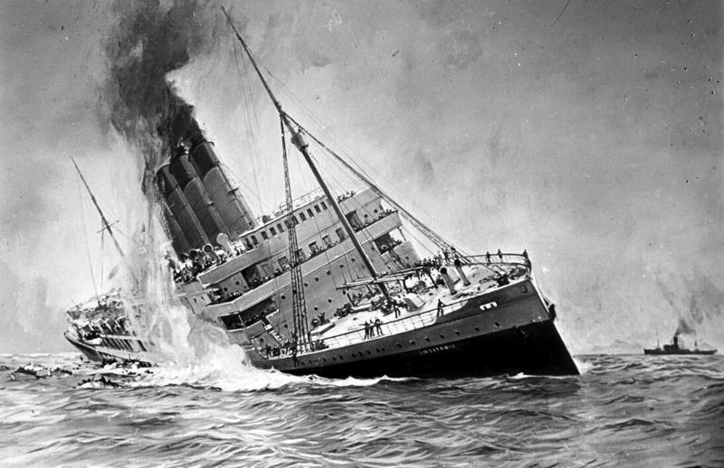
Az I. világháború
1917-től kezdve az USA hadiszállítmányokkal támogatta az Antantot
-> Németország meghirdette a korlátlan tengeralattjáró háborút
a Luzitánia elsüllyesztésével az amerikaiaknak megvolt az indoka a belépésre
1917. április 6-án az USA belépett az I. világháborúba az Antant oldalán
A háború után nagyhatalommá vált
Luzitánia

